Slide 1
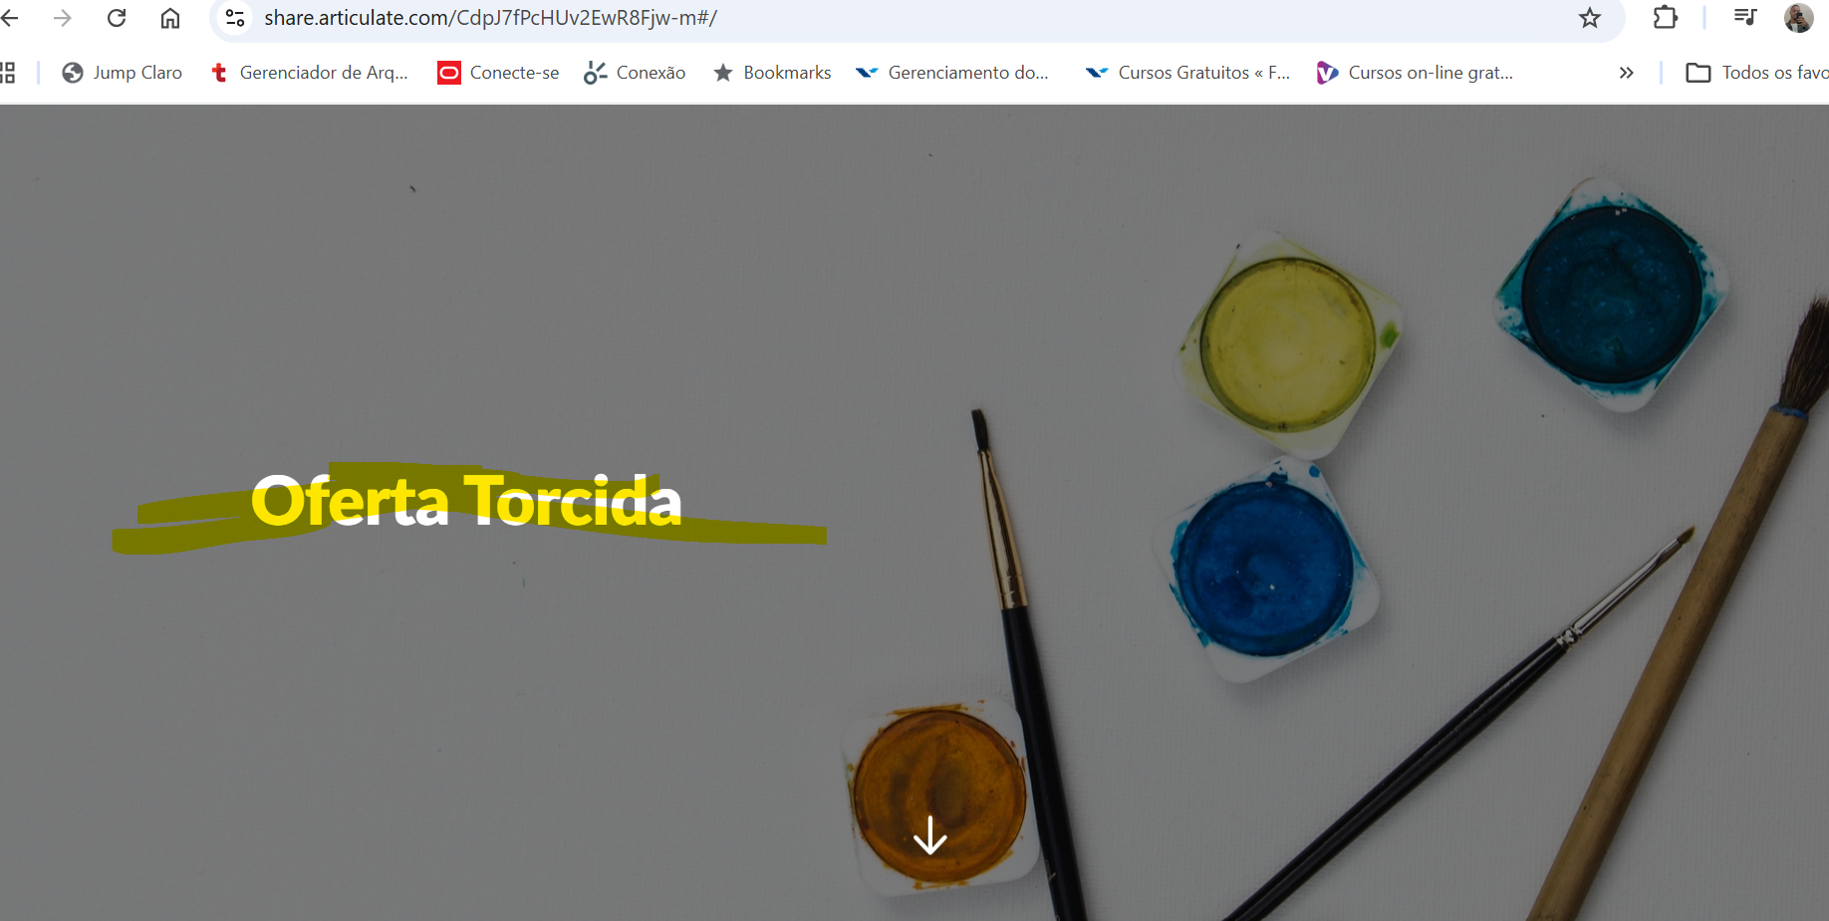
Alterar para “Ofertas”

Slide 2
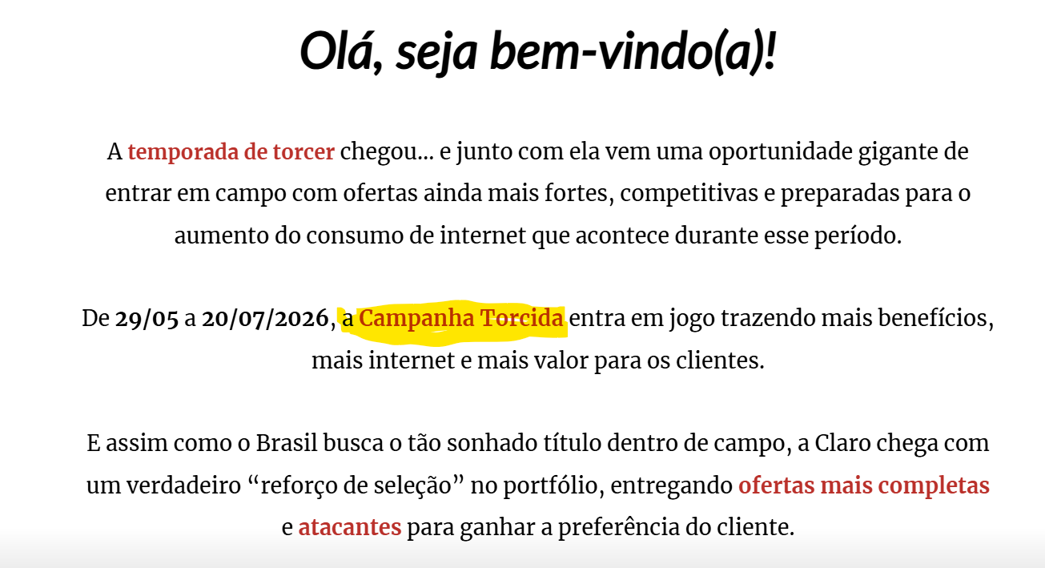
Substituir para :
a Claro entra em jogo ....
Excluir “Campanha” e o “torcida”

Slide 3
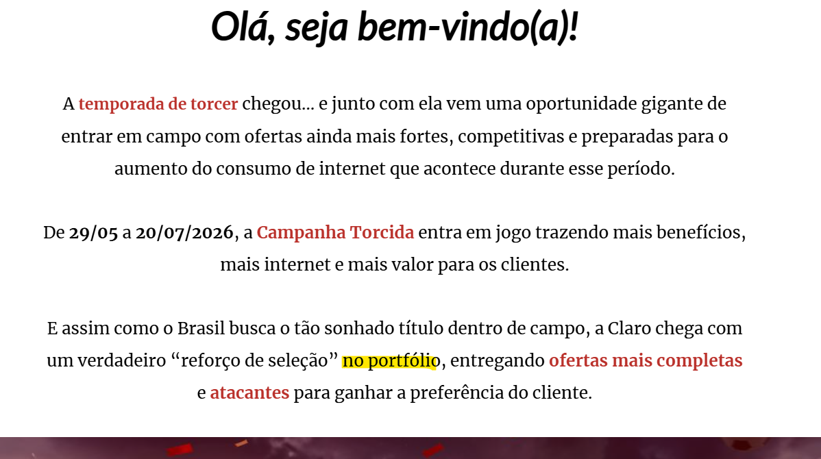











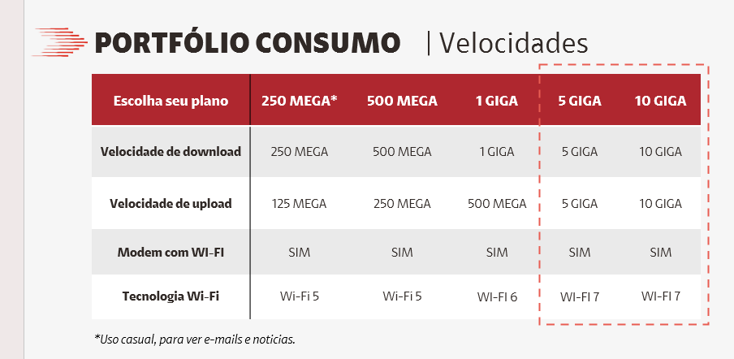
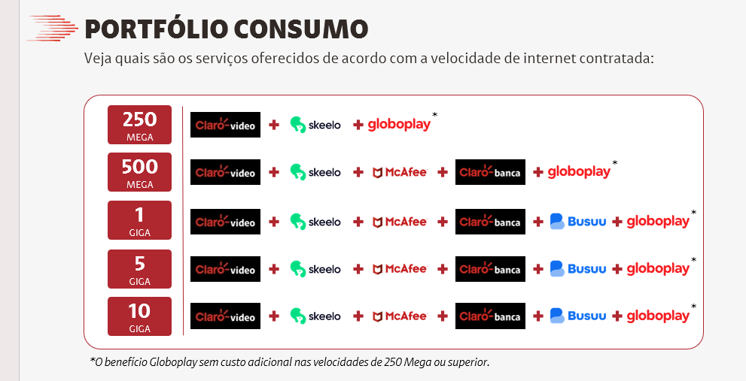
Ajustar para
... a Claro chega com um verdadeiro “reforço de seleção” para o novo portfolio
PORTFÓLIO PÓS 2026 – PLANOS COM FIDELIDADE *
P
M
G
GG
PÓS 50GB
PÓS 100GB
PÓS 150GB
PÓS 200GB
GBs Franquia Livre
50 GB
100 GB
150 GB
200 GB
Ilimitado
Whatsapp ilimitado
SVA
Skeelo Claro branca Truecaller​
Armazenamento
em nuvem
50GB
Google One 100GB
200GB
Google One 200GB
2TB
Google One 2TB
2TB
Google One 2TB
Passaporte
Américas Titular e
Linhas adicionais
Américas Titular e
Linhas adicionais
Américas e
Europa Titular e
Linhas adicionais
Mundo Titular e
Linhas adicionais
Linhas adicionais inclusas
0
0
1
2
Qtd. Máx. Linhas adicionais
1
2
3
5
Fazendo esse ajuste, vejo uma chance de aproveitar a oportunidade de recapitular o novo portfolio , talvez com um clique aqui e relembro o novo portfolio e talvez coloca um pop up com as principais alterações
* Consulte os valores vigentes.
Disponível para o programa Claro up
nas versões multi.
PLANOS COM ASSINATURA
PÓS 50GB
GeForce Now
PÓS 500GB **
GBs Franquia Livre
50 GB
500 GB
Ilimitado
Whatsapp ilimitado
SVA
Skeelo Claro branca Truecaller​
Assinatura inclusa
GeForce Now
Claro tv+ App
Armazenamento
em nuvem
50GB
Google One 100GB
2TB
Google One 2TB
Passaporte
Américas Titular e
Linhas adicionais
Mundo Titular e
Linhas adicionais
Linhas adicionais inclusas
0
5
Qtd. Máx. Linhas adicionais
1
5
** As cidades onde o plano está disponível podem ser consultadas na tabela de preços.
Disponível para o programa Claro up nas versões multi.

Slide 4
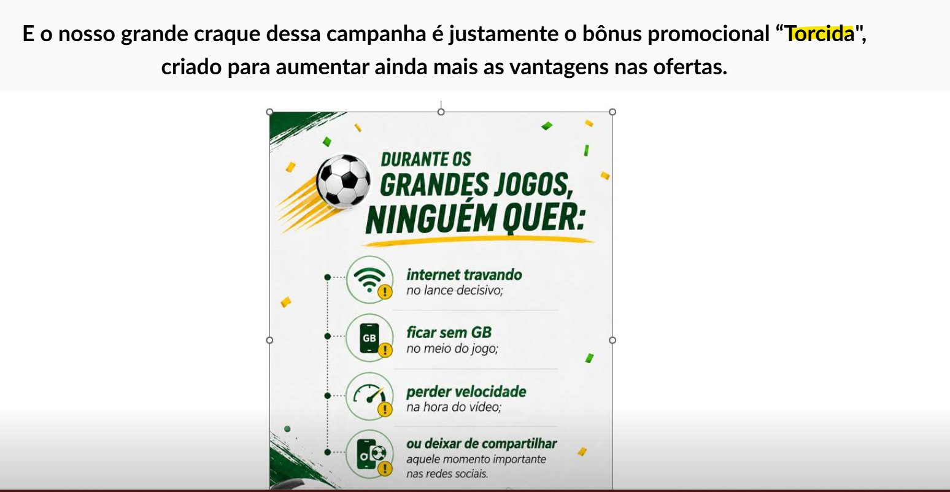
Ajustar texto para:
E o nosso grande craque é justamente o bônus promocional ...
Não vamos dar nome ao bônus
Excluir o “torcida”
Excluir “Campanha”

Slide 5
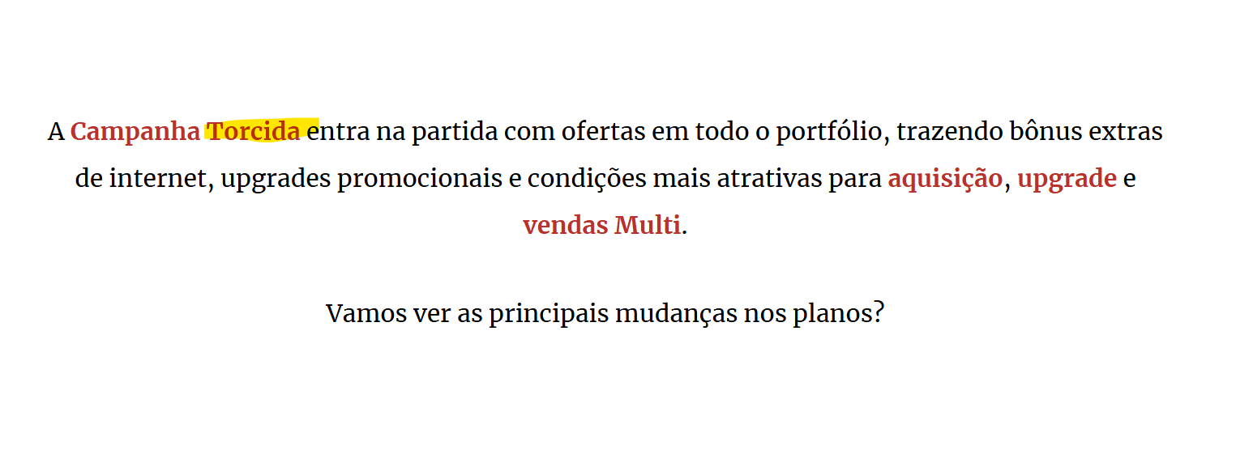
Ajusta para:
A Claro entra na partida ...
Excluir o “torcida”
Excluir “Campanha”

Slide 6
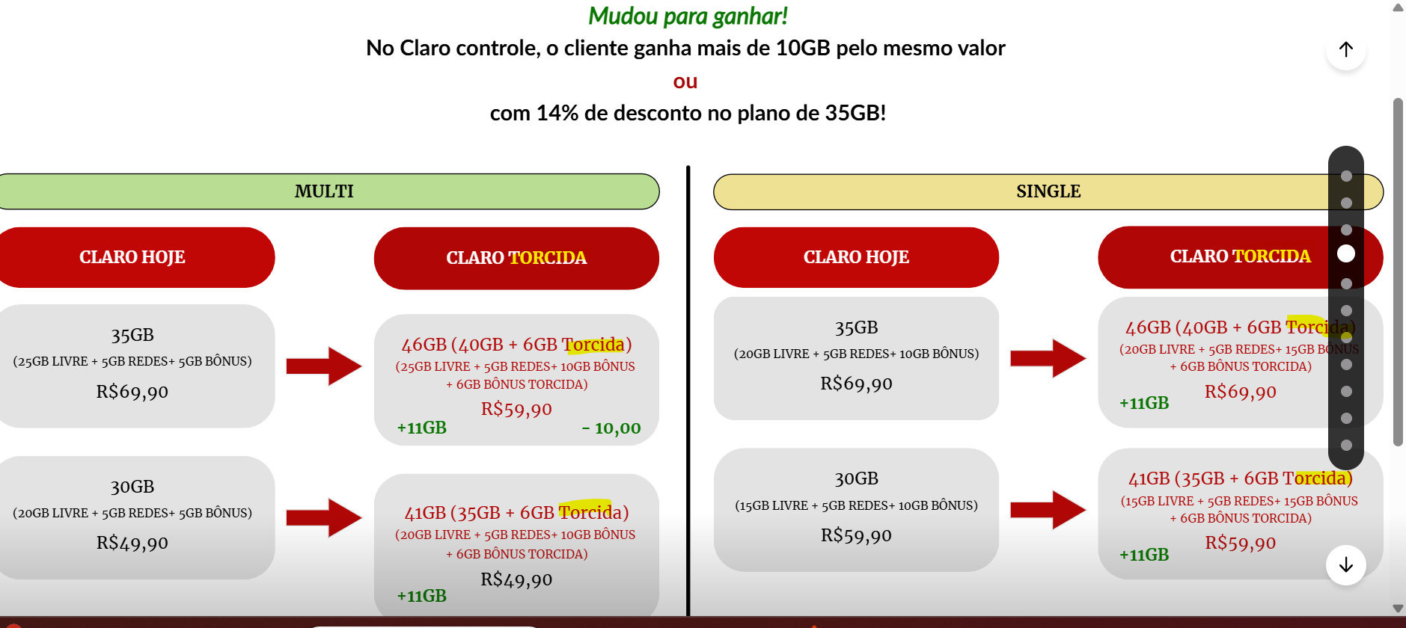
Não vamos dar nome ao bônus
Excluir o “torcida”

Slide 7
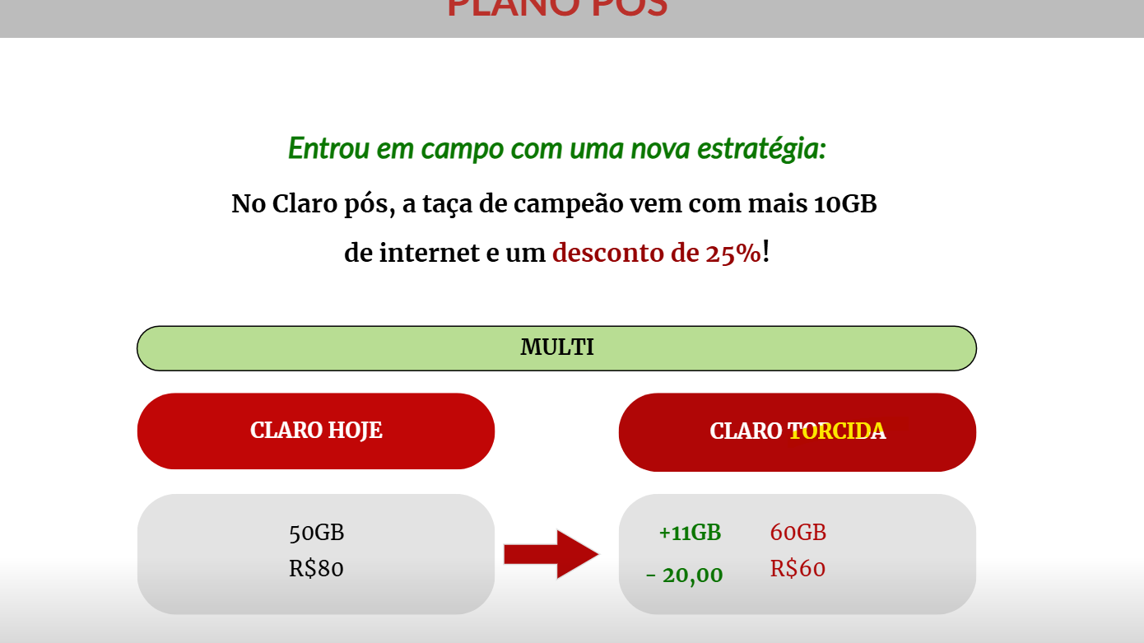
Não vamos dar nome ao bônus
Excluir o “torcida”

Slide 8
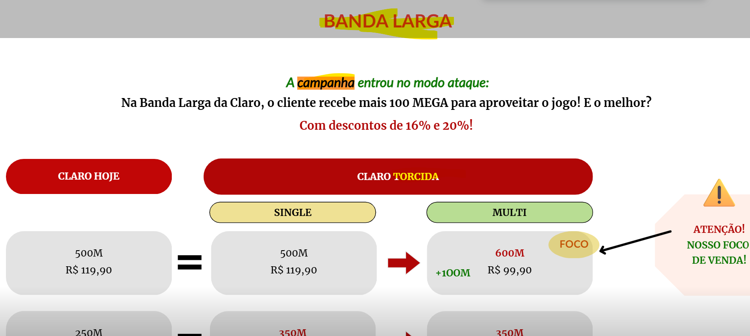
Ajusta para:
Claro Fibra
A Claro Fibra entrou no modo ataque ...
Excluir o “torcida”
Excluir “Campanha”
Não vamos dar nome ao bônus
Excluir o “torcida”

Slide 9
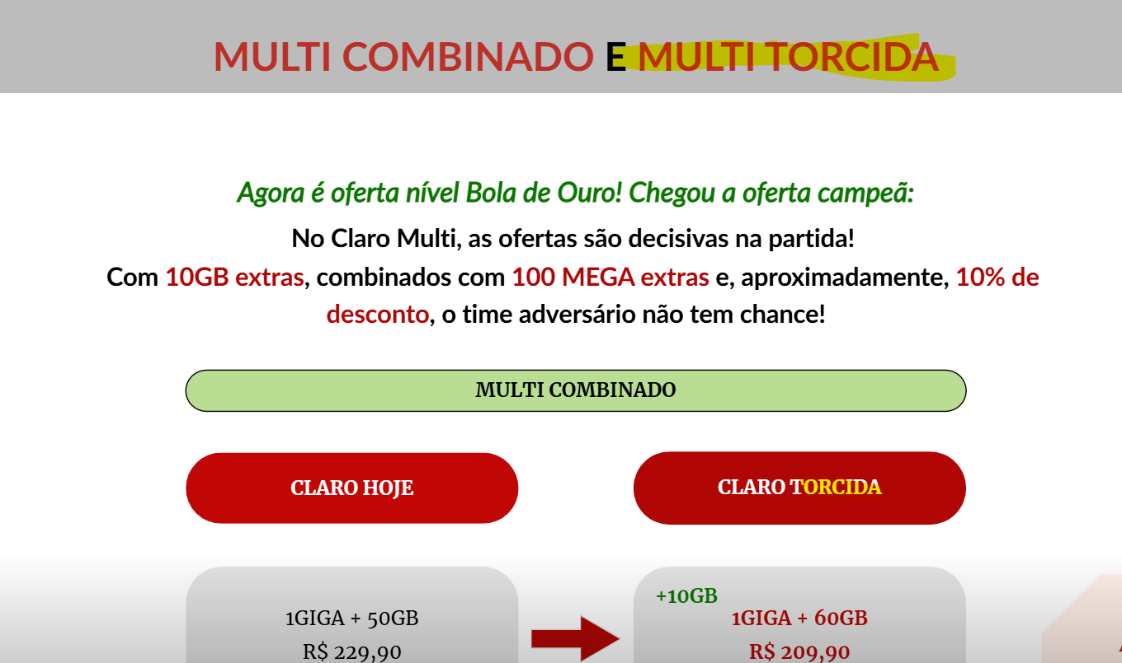
Deixar apenas "multi combinado“
Excluir multi torcida

Slide 10
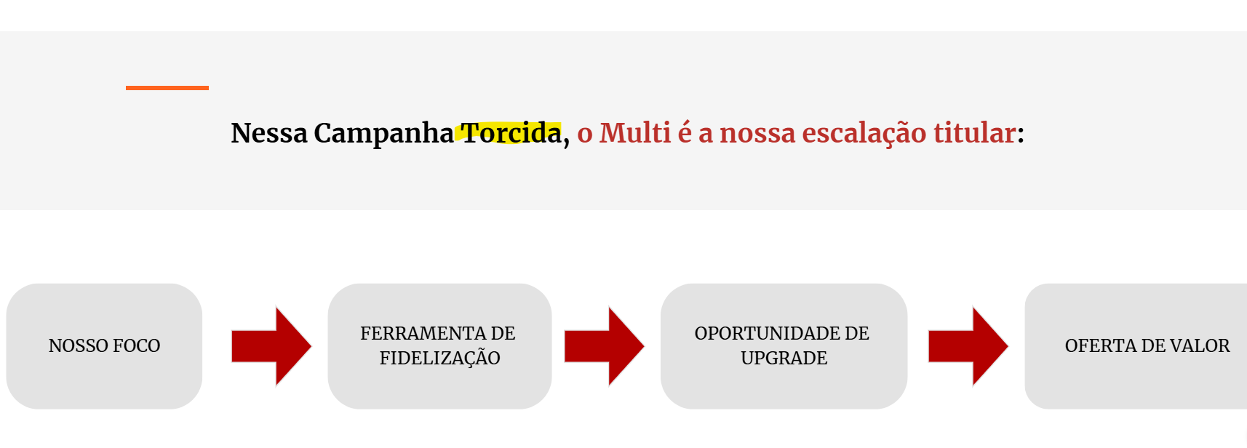
Ajusta para
O Multi é a nossa escalação titular:
Excluir “torcida”
Excluir “Campanha”

Slide 11
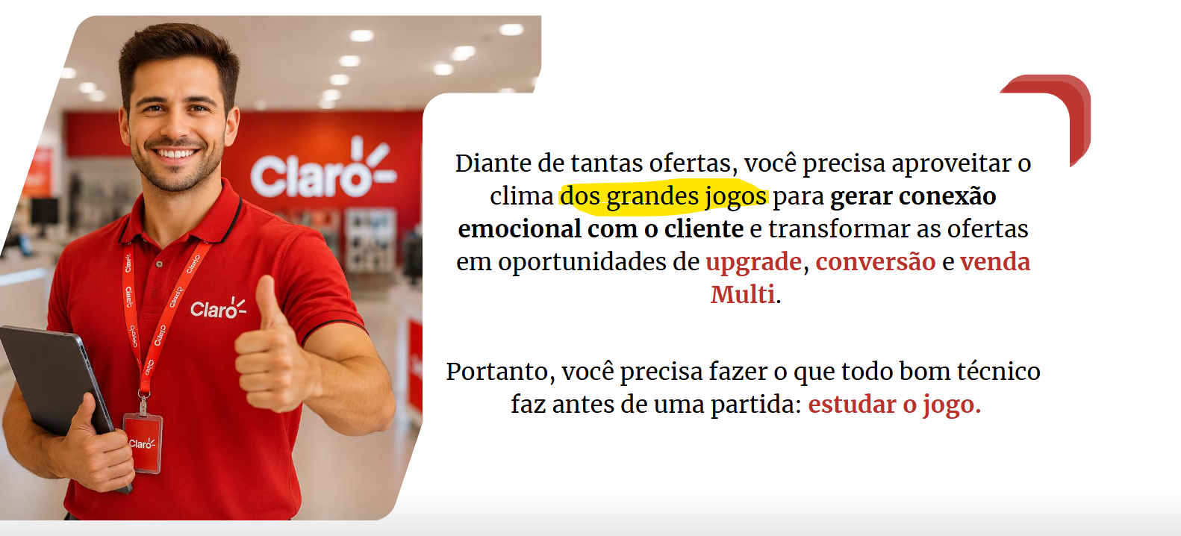
Ajusta para :
....aproveitar o clima da torcida para gerar ...

Slide 12
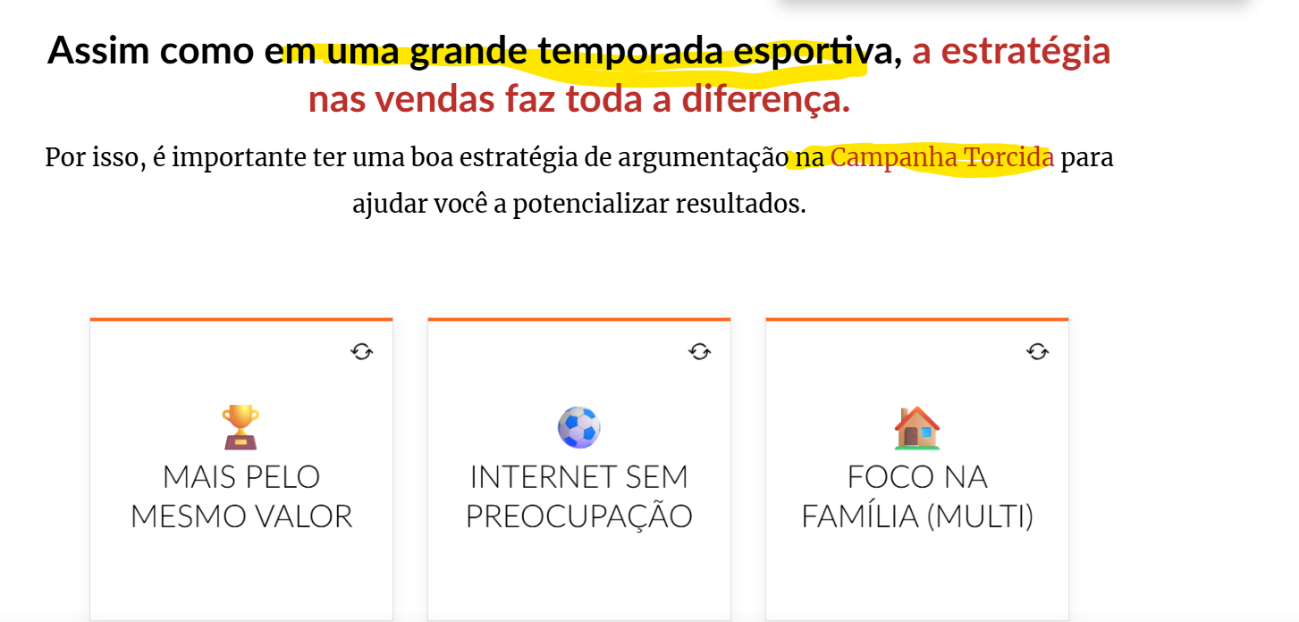
Ajustar para :
Assim como em qualquer jogo, a estratégia...
Ajustar para :
Por isso, é importante ter uma boa estratégia de argumentação para ajudar você a potencializar resultados.

Slide 13
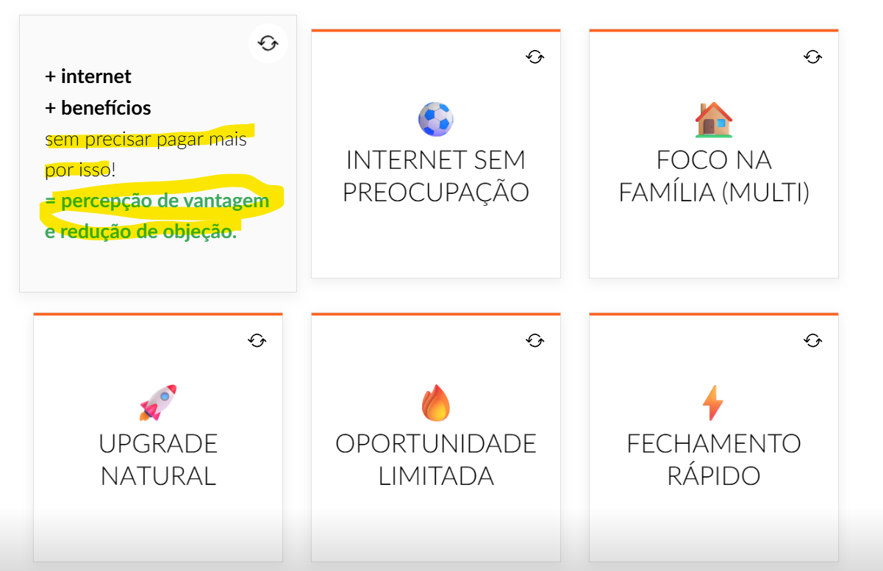
Ajusta para :
Dica prática:
Sempre que o cliente demonstrar receio de preço, destaque que ele está levando mais pelo mesmo valor.
Como falar:
“É uma evolução do seu plano, você ganha mais sem precisar pagar a mais por isso.”
O cliente percebe a vantagem e aceita melhor a venda do plano .

Slide 14
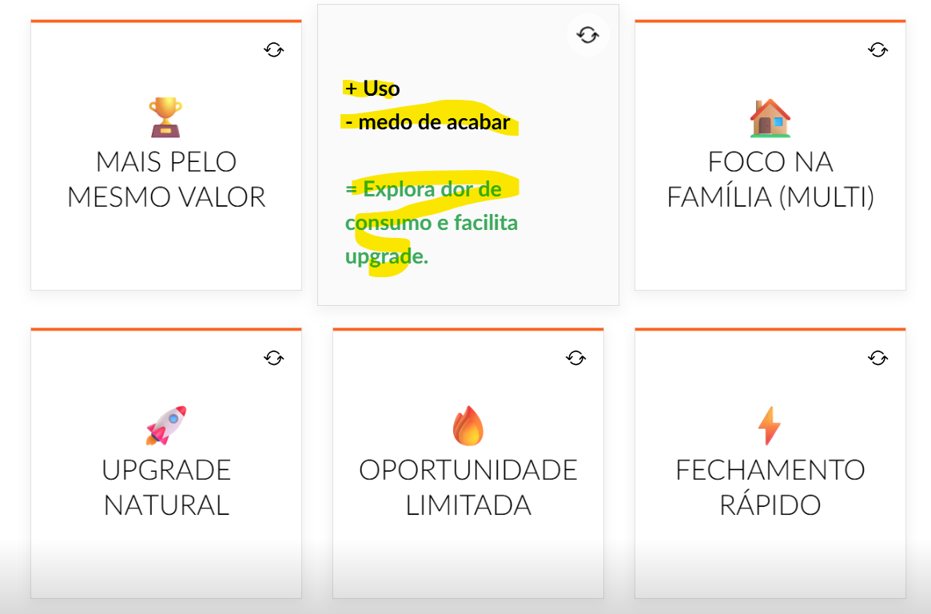
Ajusta para :
Dica prática:
Investigue rapidamente o uso do cliente e traga o risco de acabar o serviço atual.
Como falar:
“Hoje sua internet costuma acabar antes do fim do mês?”
“Com esse plano, você não precisa mais ficar se preocupando com isso.”
“Ele já te deixa mais tranquilo para usar sem ficar controlando.”

Slide 15
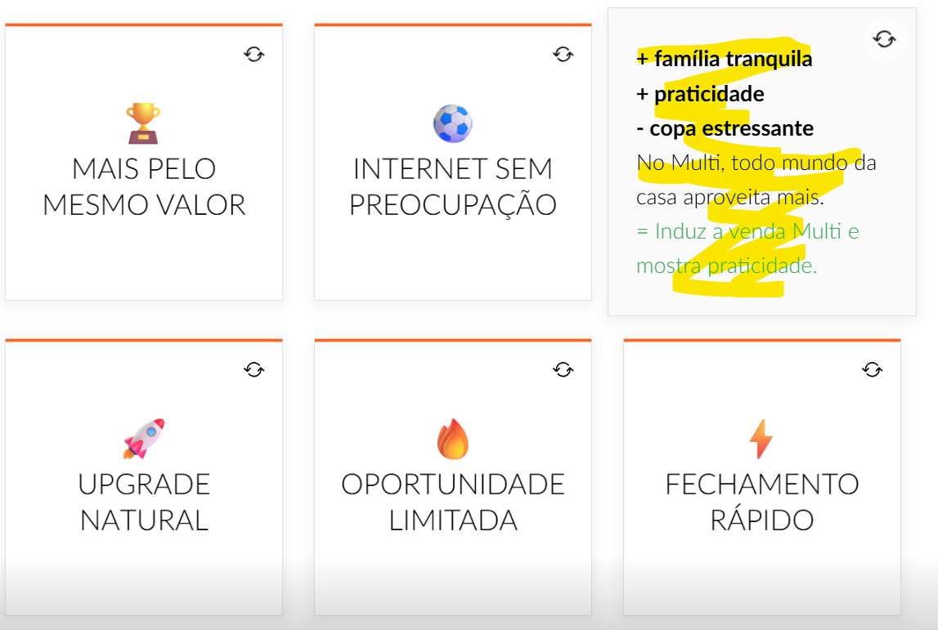
Ajusta para :
Dica prática:
Traga o cenário da casa e o uso compartilhado (família, jogos, streaming).
Como falar:
“Assim todo mundo em casa consegue usar ao mesmo tempo, sem travar.”
“Evita aquela disputa por internet, principalmente em dias de jogo ou streaming.”
“Fica muito mais prático para a rotina de todo mundo.”

Slide 16
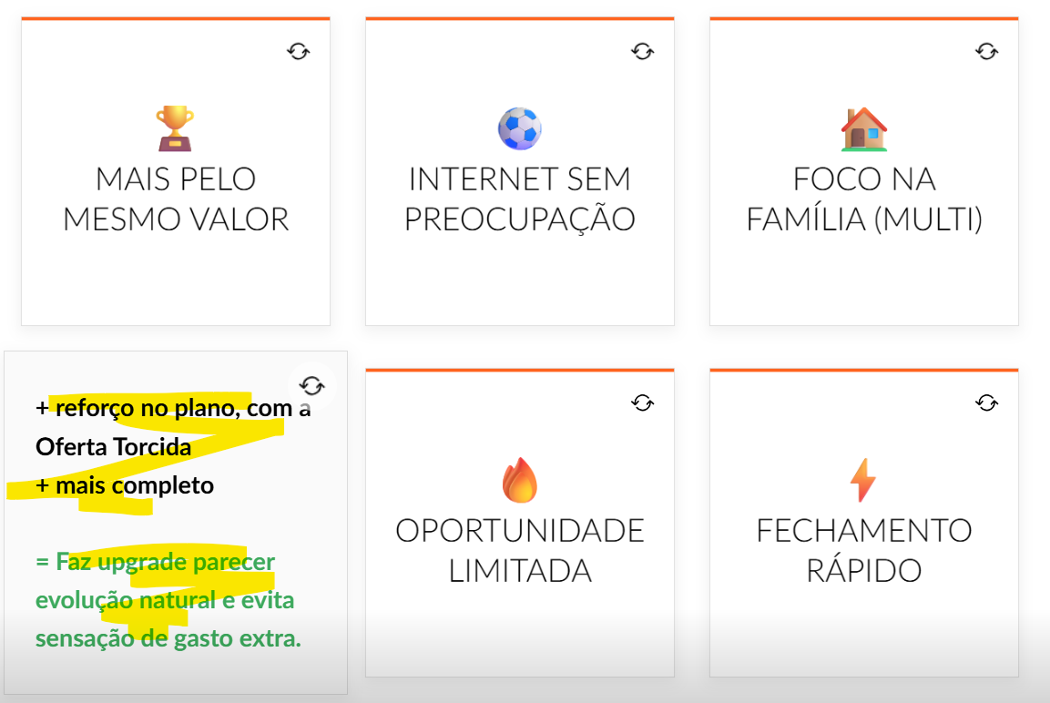
Ajusta para :
Dica prática:
Nunca apresente como “gasto a mais”, e sim como uma evolução.
Como falar:
“É só um upgrade do que você já tem, deixando o plano mais completo.”
“Você já usa, então faz sentido evoluir para uma versão melhor.”
“O Claro Multi é a continuidade do seu plano, só que com mais benefícios.”

Slide 17
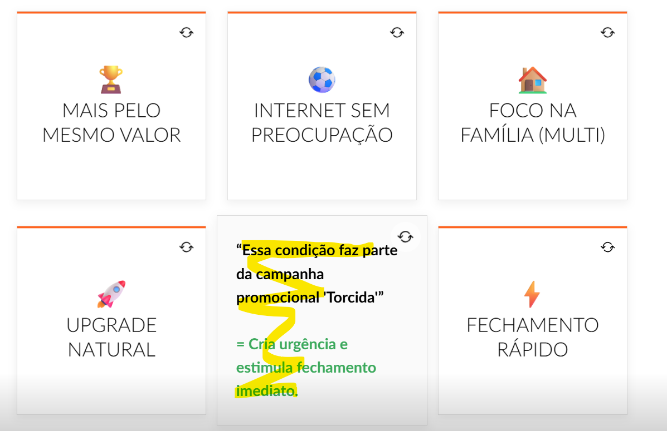
Ajusta para :
Dica prática:
Sempre associe o benefício ao tempo limitado da oferta.
💬 Como falar:
“Essa condição é da oferta atual, então vale a pena aproveitar agora.”
“Se fizer agora, você já garante tudo isso.”

Slide 18
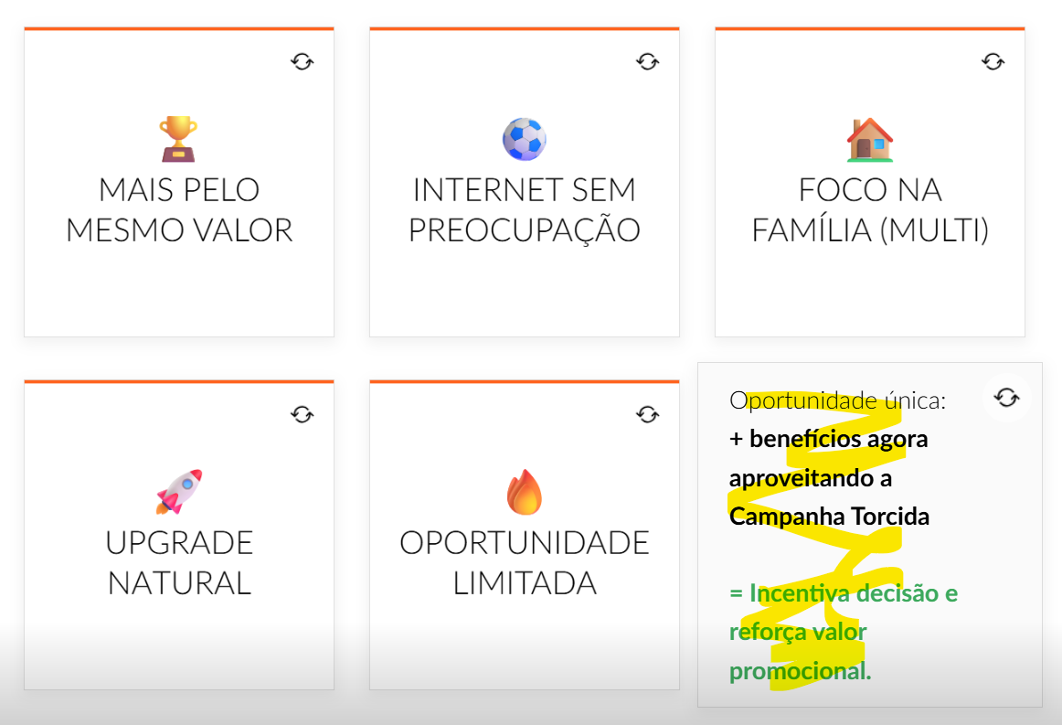
Ajusta para :
Dica prática:
Reforce ganho imediato + oportunidade única.
Como falar:
“Hoje você já entra aproveitando todos esses benefícios.”
“É uma oportunidade boa porque junta promoção + vantagem no plano.”
“Vale muito mais a pena aproveitar agora do que deixar para depois.”

Slide 19
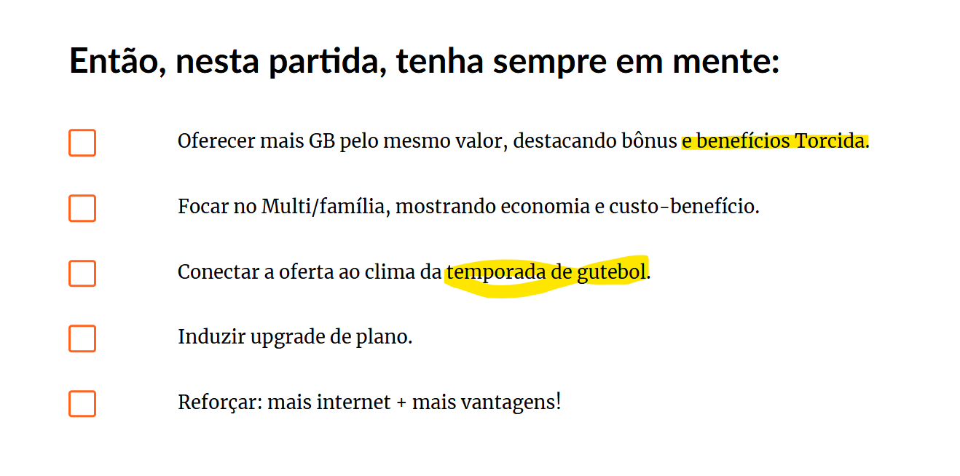
1)... Destacando o bônus.
2) ok
3) Conectar a oferta no clima da torcida
4)ok
5)ok

Slide 20
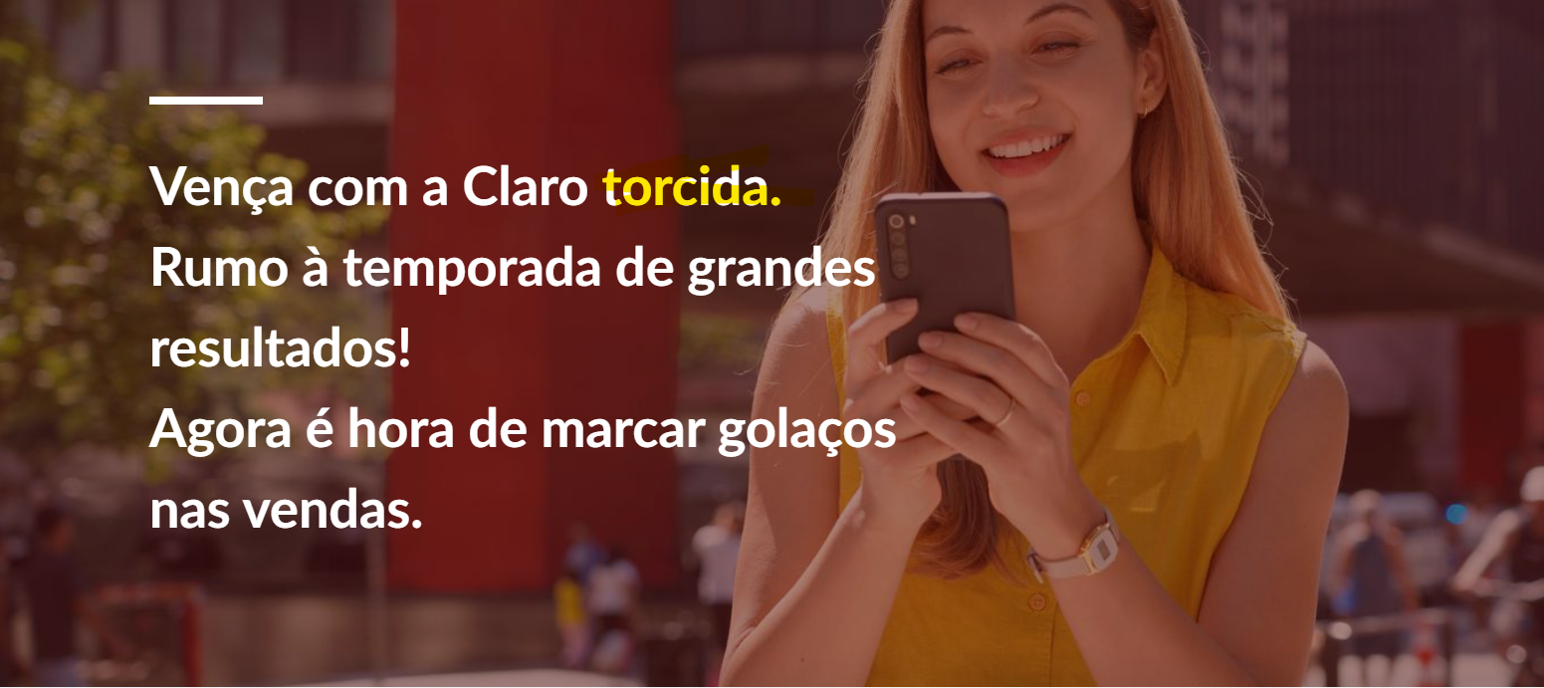
Ajustar para
Vença junto com a Claro!
Rumo à temporada de grandes resultados!
Agora é a hora de marcar golaços nas vendas.

